Slide 1





Mijnstreekcoalitie
3 november 2022

Slide 2





Ellen Janssen
Maet. Project- & Interim-management
Interim-programma-management Trendbreuk
Analyse Trendbreuk nu & aanbeveling voor Trendbreuk 2.0
Samen bouwen aan Trendbreuk 2.0
Samen ‘lerende situatie’ ontwikkelen
Trendbreuk is van ons allemaal!
De Trendbreuk maken we samen!

Slide 3
Eenduidige netwerk-aanpak: verbeteren achterstand in gezondheid
Focus levensloop: gezond, veilig en kansrijk opgroeien
Doel: het breken van de trend in ZL!
Inzet op Gezonde Generatie: “van kinderwens tot kinderwens”

Slide 4

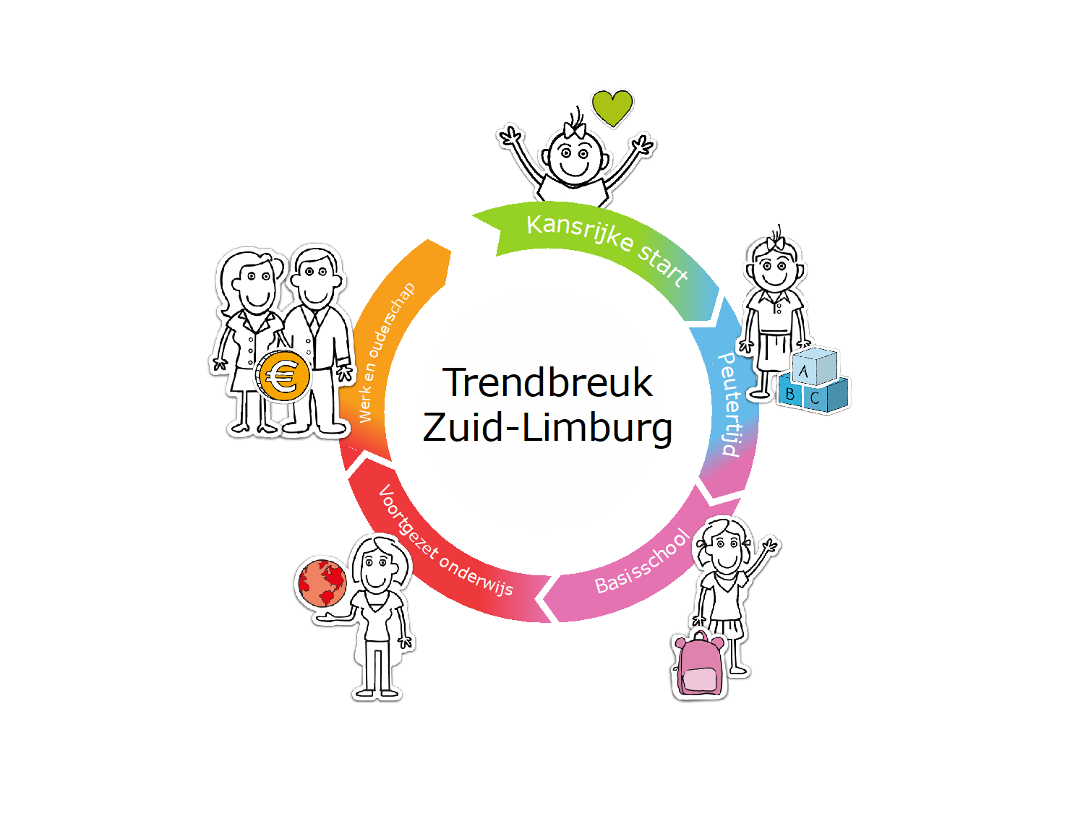
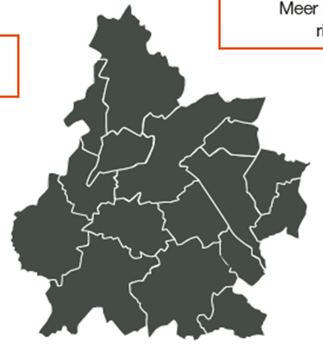

2025: 1e achterstanden in gezondheid en participatie zijn ingelopen
2016
2018-2025
2019-2023
TB 2.0: 2024 e.v.
Meerjaren-beleidsplan GGD-ZL 2022
2020-2023

Slide 5
Governance Trendbreuk
2019-2023
Eind 2018: 16 Zuid-Limburgse gemeenten besloten(i.s.m. GGD) gezamenlijk anders te sturen op uitvoering gezondheidsdoelen --> programma Trendbreuk
Massa, focus, daadkracht en meerjarige, regionale aanpak
Ambitie 2030: 25% inhalen op de gezondheidsachterstand t.o.v. Nederland
Programmabureau TB jaagt aan, verbindt inhoud én partijen, helpt bij financiering, onderzoekt & monitort, voorziet in PR

Slide 6
Werken in allianties en netwerken
Programma-bureau
Stuurgroep
Ambtelijke projectgroep
Klankbordgroep
Benutting van ‘GGD-contactlijnen’: DB en AB
Alliantie gezondheid jeugd-onderwijs-arbeidsmarkt-zorg
Alliantie regio Zuid-Limburg/Provincie/Rijk
Aanhaking Universiteit Maastricht (Academ. Werkplaats)

Slide 7
Wat valt mij op?
Eigenaarschap huidig TB kan sterker (m.n. rol gemeenten)
Groei met partners CZ en MUMC+: kansrijke beweging
Provincie straalt terugtrekking uit, maar wil ‘t omgekeerde
Ministerie VWS kijkt lonkend naar regio ZL
Nuttig te beschikken over 1 platform dat zorgt voor samenhang qua inhoud, facilitering onderzoek, eenduidige PR, leer- en kennisdeelproces tussen partners
Context en netwerken krachtig en continu in beweging
  IZA, GALA, WOZO etc. (focus preventie) helpend bij ‘breken van de trend qua gezondheidsachterstand in ZL’
  ZL kent diverse goede netwerken, op allerlei schalen (Mijnstreekcoalitie/kerncoalities, Alliantie Santé, Alliantie Positief, JENS, Heerlen-Noord, Vie, Geleen-Zuid etc.)
Focus op kind minstens naar ‘kind in zijn omgeving’
Gezien ontwikkelingen is doel TB2.0 wellicht ‘care & cure’: ‘integrale transformatie gezondheid en zorg in ZL’ …

Slide 8
Graag met u in gesprek:
Welke kansen ziet u om samen ‘de trend te breken in ZL’?
Wat hoopt u van TB 2.0? (inhoud, proces)
Wat kunt u zelf bieden?
Weet mij te vinden voor nader contact !

